Slide 1
Técnica de desenvolvimento de sistemas baseada na fusão entre engenharia simultânea e programação em pares.
Herez Moise Kattan
Prof. Dr. José Eduardo Z. Deboni

Slide 2
Assuntos da qualificação:
Motivação (qual é o problema)
Objetivo
Estado da arte
Método de Trabalho
Cronograma

Slide 3
Definição-Programação em pares
Dois programadores trabalham colaborativamente na mesma atividade,
sentados lado a lado em frente a um único computador. Enquanto uma
pessoa está escrevendo o código, por exemplo, a outra observa
atentamente o trabalho produzido, buscando defeitos e sugestões de
melhoria. A programação em pares estimula a disseminação do
conhecimento, reduz a quantidade de defeitos e gera software com
mais qualidade. (BEGEL; NAGAPPAN, 2008)

Slide 4
Como isso pode funcionar? (Beck, 1999) Programação em Pares
▪Não é possível escrever código em pares, vai ser lento. E se as pessoas não se derem bem?
–O padrão de código garante a qualidade mínima
–Todos estão descansados e a discussão é proveitosa
–Os testes são escrito em conjunto, alinhando o entendimento
–A metáfora forma a base para o entendimento comum
–Os pares trabalham em um design simples

Slide 5
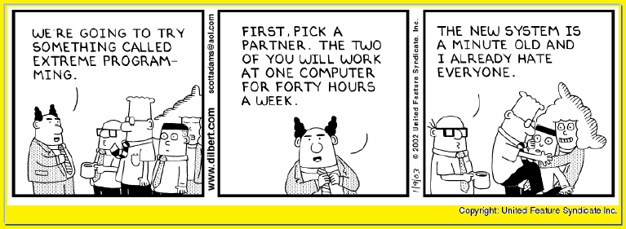
Par no mesmo computador 40 horas na semana. Precisa?

Slide 6
Motivação
–Problema de produtividade da programação em pares.
-Wray (2010) sugeriu refazer a pesquisa do Dyba (2007) considerando
seus quatro mecanismos e pensar em novos critérios e método para
mensurar eficientemente o desempenho, levando em consideração estes
mecanismos.

Slide 7
Motivação - Sobre a eficácia da Programação em Pares (Problema de produtividade)
▪Ref.: Dyba, T. Et all. On the Effectiveness of Pair Programming.
IEEE SOFTWARE November/December 2007
▪Artigo revisa 15 estudos sobre programação em pares,
normalizado os resultados na tentativa de uma conclusão
▪O estudo se concentra nos aspectos:
–Duração – tempo do calendário do desenvolvimento
–Esforço – HH requerido
–Qualidade – quanto melhor ficou o produto final
▪A pergunta de pesquisa:
A PP pode produzir um código de qualidade em menos tempo,
com esforço menor?

Slide 8
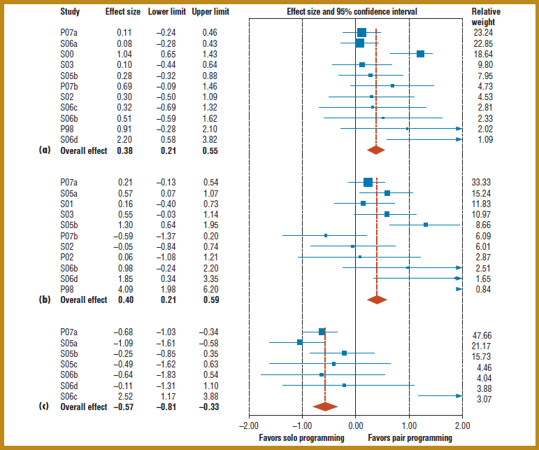
Programação em pares
Pair programming’s effects on (a) quality, (b) duration, and (c) effort.

Slide 9
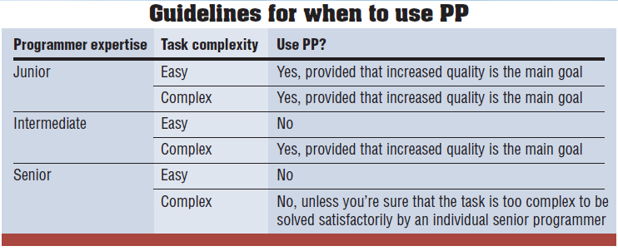
Motivação - Nível de experiência do programador e complexidade da tarefa

Slide 10
Motivação -Programação em Pares
Referencias anteriores indicavam que pequenos grupos eram improdutivos
▪Normalizando os resultados :
–A duração do PP é menor
–O esforço é um pouco maior
–A qualidade é um pouco melhor

Slide 11
Motivação -Programação em Pares
Código de melhor qualidade
Menor número de defeitos
Aumenta o esforço HH(hora de trabalho do desenvolvedor(a)) do projeto

Slide 12
Motivação – Levar em consideração os mecanismos do Wray e comparar à nova técnica
Wray (2010) apresentou quatro mecanismos para melhorar o desempenho da programação em pares:
Comunicação. Parte da eficácia da programação em pares é presumivelmente devido à interação entre os programadores. Quando os programadores falam sobre o problema no momento da dúvida, encontram mais rapidamente a solução, consequentemente há o aumento da produtividade;
Rotação do par. A fadiga diminui a produtividade e trocar a pessoa do par que digita no teclado durante o expediente, pode aumentar a produtividade. É importante levar em consideração que programadores iniciantes aumentam sua produtividade quando seu par é mais experiente.
Lutar contra práticas ruins de programação. A pressão do par contribui para melhorar a qualidade da programação, evitando retrabalhos e aumentando a produtividade;
Compartilhar e reconhecer competências. A descoberta de quem são os especialistas em determinados assuntos e compartilhar o conhecimento, pode aumentar a produtividade.
Wray (2010) sugeriu refazer a pesquisa do Dyba (2007) considerando seus quatro mecanismos e pensar em novos critérios e método para mensurar eficientemente o desempenho, levando em consideração estes mecanismos.

Slide 13
Motivação - Engenharia simultânea
O conceito de Engenharia Simultânea é baseado na ideia do processamento paralelo/simultâneo dos processos da empresa, que reduz o tempo de lançamento de um novo produto bem como a melhoria da qualidade (PITHON, 2004, p. 3).

Slide 14
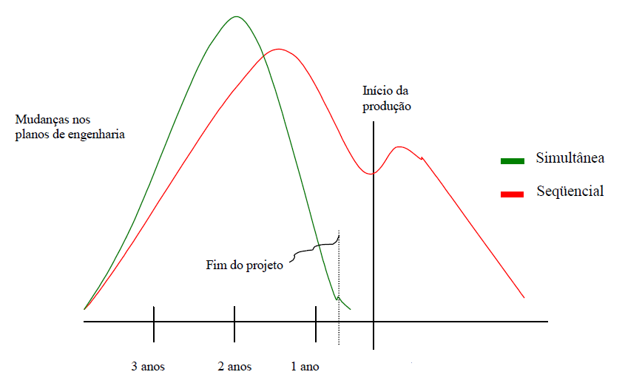
Motivação - Engenharia simultânea-Hartley, 1992

Slide 15
Objetivo
O objetivo dessa dissertação é definir, elaborar e implementar uma
técnica de desenvolvimento de sistemas que aprimore a melhoria da
qualidade, a redução do número de defeitos da programação em pares
com objetivo de uni-las ao aumento da produtividade da
engenharia simultânea; bem como realizar experimentação prática na
utilização desta nova técnica em ambiente controlado e estudos de caso
em ambiente corporativo.

